Slide 1
Moodle Mobile n Projekt ESF

Slide 2
Moodle Mobile
Mezi nejvíce používané funkce patří:
Procházení obsahu kurzu
Dostávaní okamžitých upozornění na zprávy a události
Rychlé vyhledávání a kontaktování uživatelů ve svých kurzech
Nahrávání obrázků, videí a dokumentů z mobilních zařízení
Zobrazení Vašich známek

Slide 3
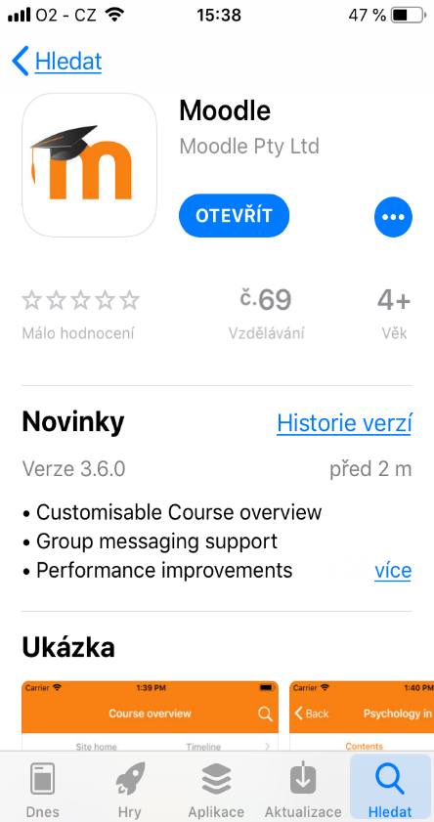
Aplikace pro operační systém Android
https://play.google.com/store/apps/details?id=com.moodle.moodlemobile&hl=cs
Aplikace pro operační systém iOS
https://itunes.apple.com/us/app/moodle-mobile/id633359593?mt=8

Slide 4
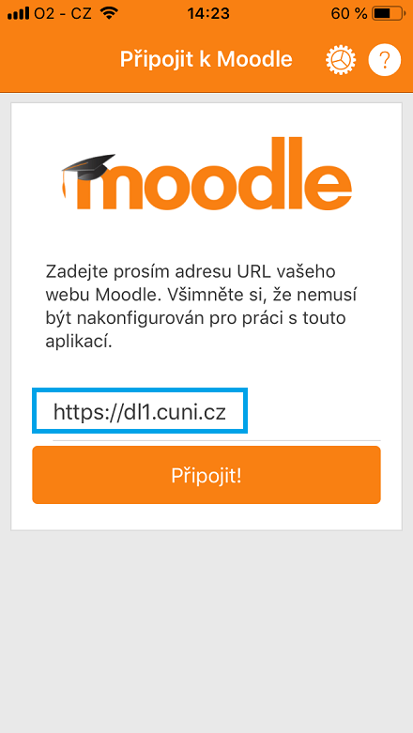
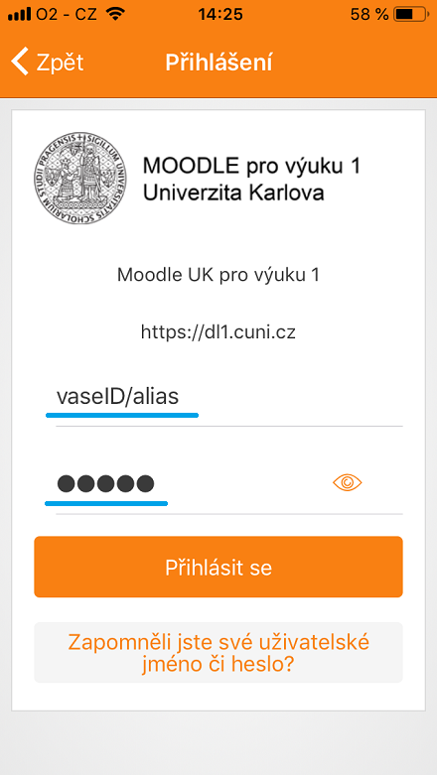
Přihlášení do Moodle Mobile
Stažení aplikace
Otevření aplikace
Vložení adresy instalace
Vložení identifikačního
čísla a hesla

Slide 5
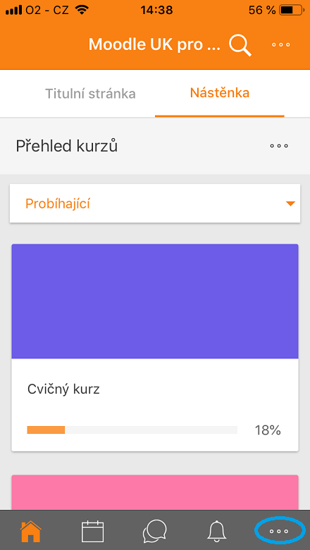
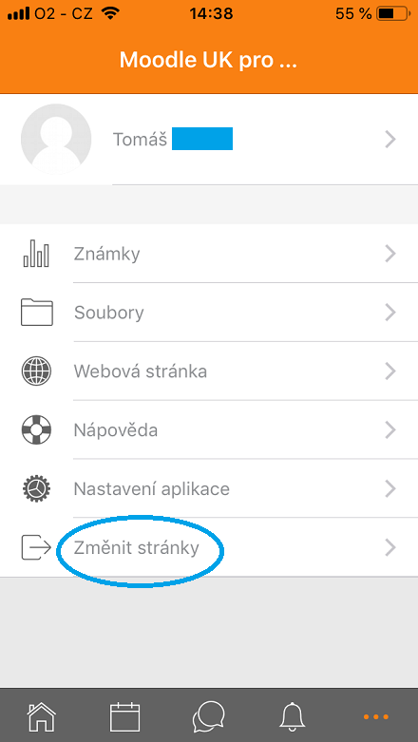
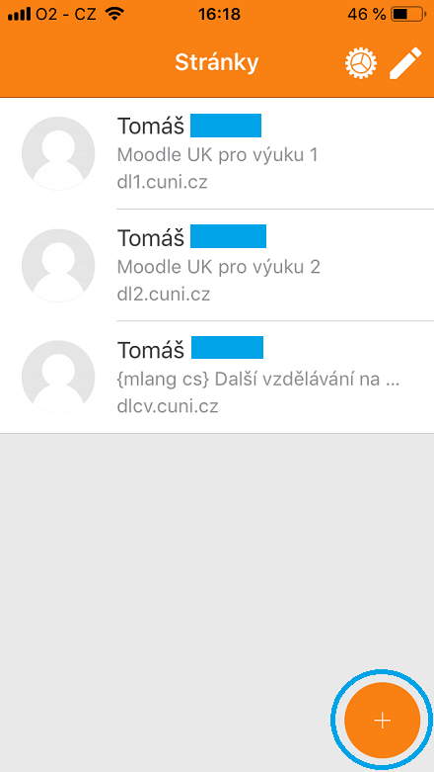
Přidání dalších instalací
Ikona „tří teček“ – menu
Změnit stránky
ikona „+“ (vložení přihlašovacích
údajů pro další instalace)

Slide 6
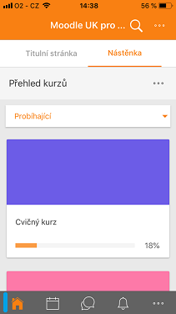
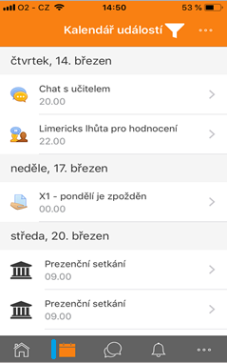
Základní funkcionality Moodle Mobile
Ikona „domečku“ – přehled kurzů
Ikona „kalendáře“ – kalendář událostí

Slide 7
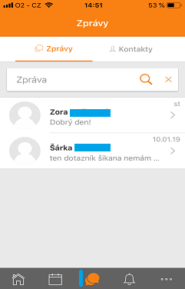
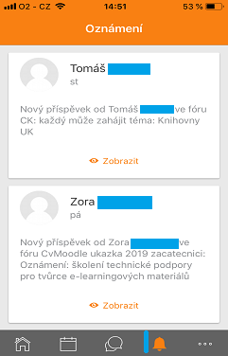
Základní funkcionality Moodle Mobile
Ikona „dvou bublinek“ – zprávy
Ikona „domečku“ – oznámení

Slide 8
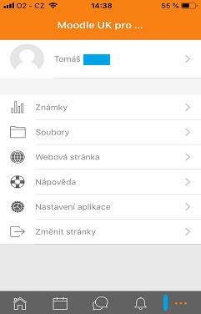
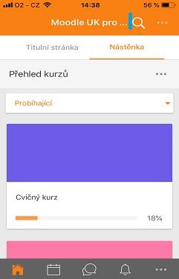
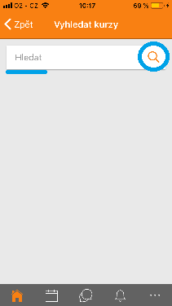
Základní funkcionality Moodle Mobile
Ikona „tří teček“ - možnosti dalšího nastavení aplikace
Ikona „lupy“ – vyhledávání kurzů
Vložení názvu kurzu

Slide 9
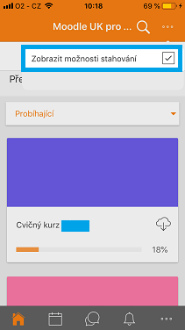
Základní funkcionality Moodle Mobile
Ikona „tří teček“ – zobrazení možností vyhledávání

Slide 10
Děkuji za pozornost

